Slide 1
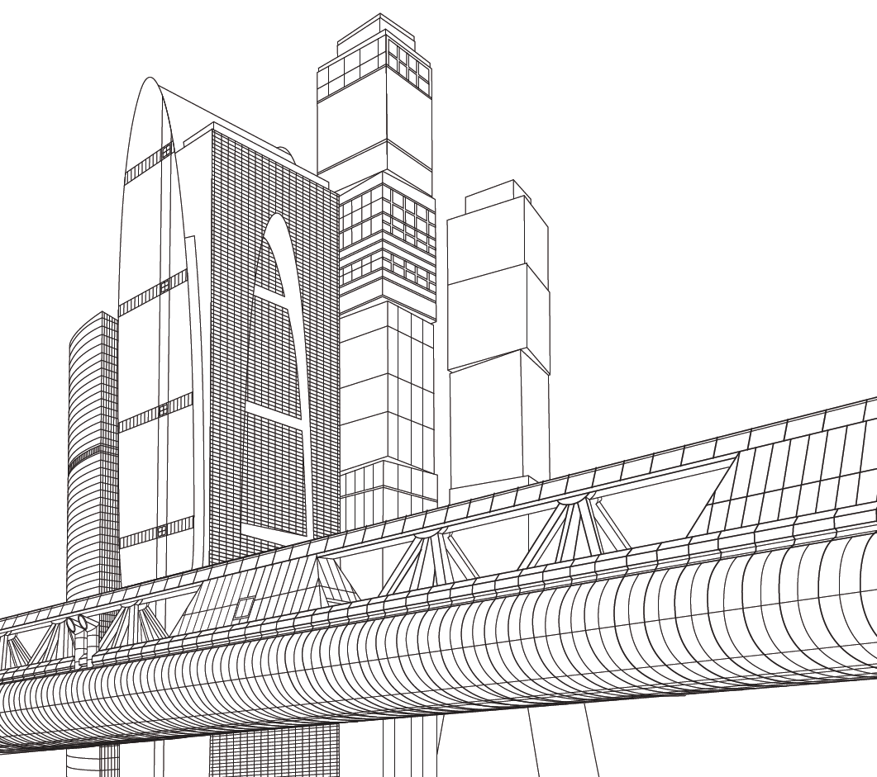
ОСНОВЫ ПРОЕКТИРОВАНИЯ СИСТЕМ ЭЛЕКТРООБОГРЕВА ОТКРЫТЫХ ПЛОЩАДЕЙ

Slide 2
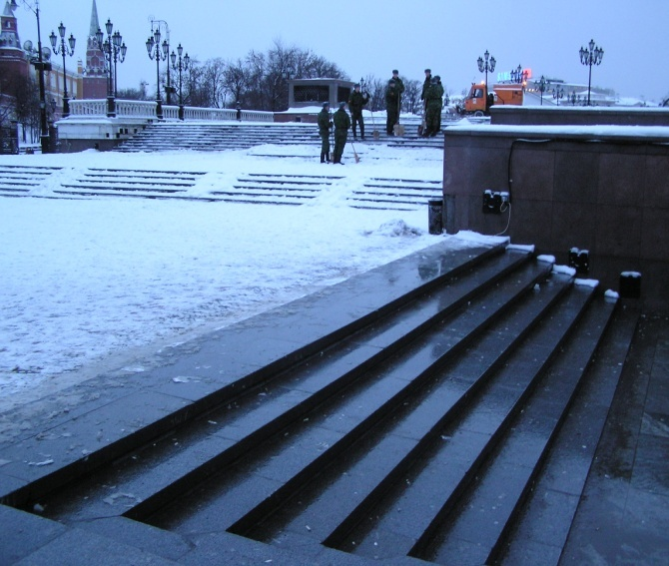
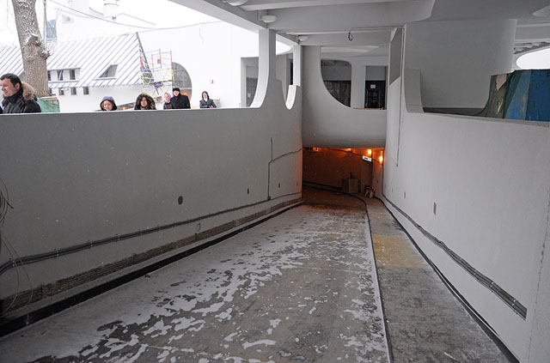
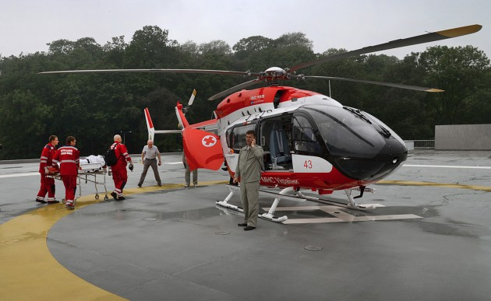
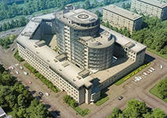
ВИДЫ И НАЗНАЧЕНИЕ СЭО
Обогрев лестниц и пандусов предназначен для снегоудаления в местах передвижения пешеходов и автотранспорта
Обогрев вертолетных площадок предназначен для снегоудаления в зонах приземления и облуживания авиатехники

Slide 3
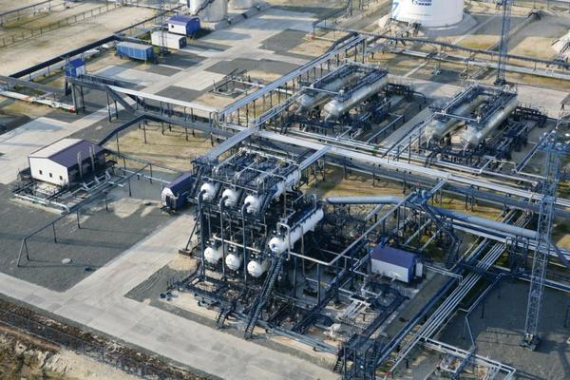
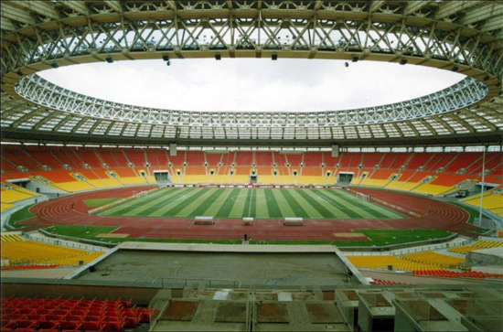
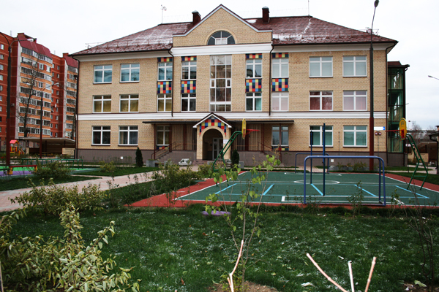
ВИДЫ И НАЗНАЧЕНИЕ СЭО
Обогрев полов технологических площадок нефтехимических производств предназначен для обеспечения возможности смыва нефтепродуктов в дренаж водными реагентами в зимний период
Обогрев футбольных полей и игровых площадок предназначен для продления срока игрового сезона

Slide 4
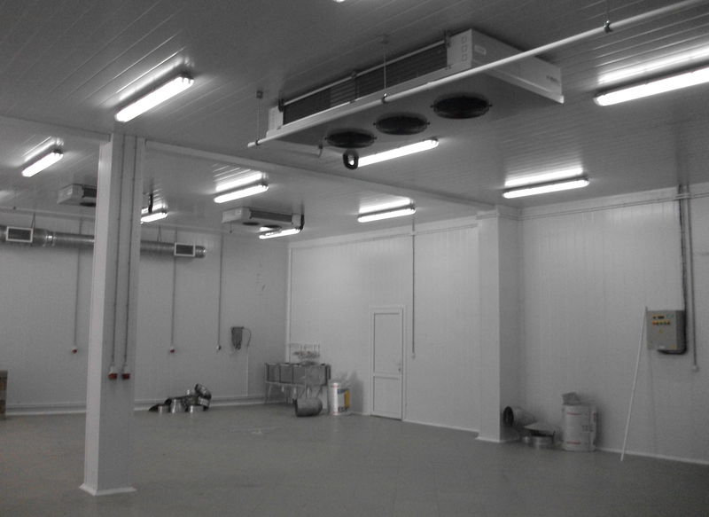
ВИДЫ И НАЗНАЧЕНИЕ СЭО
Обогрев полов морозильных камер предназначен для предотвращения промерзания и пучения грунта под морозильными каиерами

Slide 5
ЭТАПЫ ПРОЕКТИРОВАНИЯ
Сбор исходных данных
Чертежи обогреваемых объектов, фотографии
Опросные листы
Обследование объекта, проведение замеров (при необходимости)
Технические требования к системе обогрева
Подготовка к проектированию
Анализ имеющихся исходных данных, их уточнение и дополнение
Проведение теплотехнических расчетов (при необходимости)
Разработка технического задания, согласование его и утверждение Заказчиком
Проектирование
Проектирование теплотехнической части:
Разработка чертежей раскладки нагревательных секций
Разработка чертежей трасс силового электропитания и управления
Проектирование электротехнической части:
Расчет токов
Разработка схем шкафов управления и схем соединений
Разработка задания на подвод питания к шкафам управления
Составление спецификации
Разработка текстовой документации, необходимой для составления проекта (пояснительная записка, титульный лист и пр.)

Slide 6
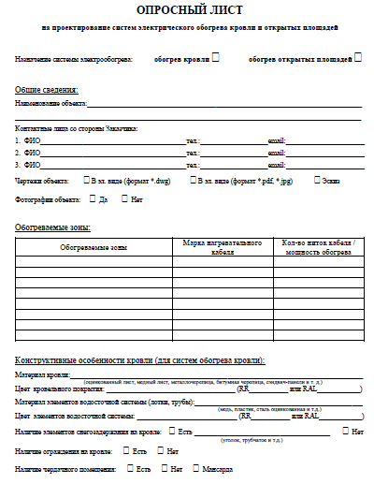
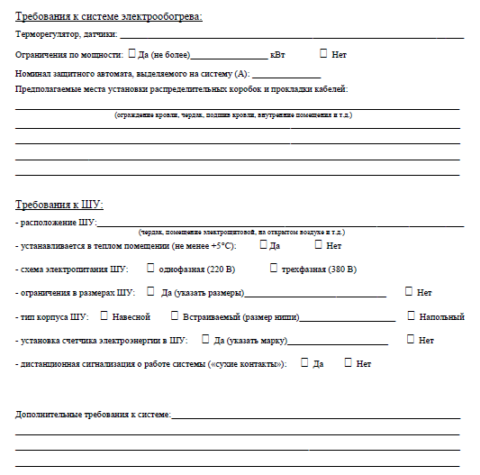
ИСХОДНЫЕ ДАННЫЕ ДЛЯ ПРОЕКТИРОВАНИЯ
Заполненный опросный лист с указанием обогреваемых зон, конструктивных особенностей кровли, требований к системе электрообогрева и требований к шкафу управления

Slide 7
ИСХОДНЫЕ ДАННЫЕ
Техническое задание
на проектирование системы электрообогрева
1. Наименование обогреваемого объекта | 000 "ГАЗПРОМ ТРАНСГАЗ ТОМСК" Объект N6. Склад оборудования. Блок 1.
2. Географическое расположение объекта | Г. Томск
3. Генеральный проектировщик | ДОАО «ГАЗПРОЕКТИНЖИНИРИНГ»
4. Заказчик проекта | ДОАО «ГАЗПРОЕКТИНЖИНИРИНГ»
5. Исполнитель проекта | ООО «ССТэнергомонтаж»
6. Стадия проектирования | Рабочая документация
7. Климатические условия | 7.1. Абсолютная минимальная температура воздуха(обеспеченностью 0.92): минус 46°С. 7.2. Температура наиболее холодной пятидневки (обеспеченностью 0.92) – минус 42°С. 7.3. Максимальная из средних скоростей ветра за Январь - 4,3м/с.
8. Параметры обогреваемого объекта | Электрообогреву подлежат полы подземных аварийных выходов №1 и №2 с площадями 28м² и 24м² соответственно. Конструкция объекта – согласно документации 5873.P.0.002/1- КЖ.3 Классификация зоны – не взрывоопасная.
9. Тепловая изоляция | Отсутствует.
10. Температурные режимы обогреваемого объекта | Требуемая температура воздуха в выходах – не ниже плюс 5°С. Требования по скорости разогрева не предъявляются.
11. Требования к системе электрообогрева | 11.1 Разработать систему электрообогрева полов аварийных выходов с использованием нагревательных секций постоянной мощности устанавливаемых в цементно-песчаную стяжку под облицовочной плиткой пола (за исключением ступеней лестниц). 11.2 Электропитание и управление системой электрообогрева предусмотреть от шкафов управления (ШУ) устанавливаемых в тамбурах аварийных выходов. 11.3 Система обогрева должна обеспечивать автоматическое управление электрообогревом и иметь защиту: - от токов короткого замыкания; - от токов утечки, превышающих допустимые значения. 11.4 Подвод кабелей силового электропитания к шкафам управления проектируется сторонней организацией. 11.5 Подключение ШУ к системе диспетчеризации объекта не предусматривается. 11.6 Подвод кабелей силового электропитания и управления от шкафа управления к соединительным коробкам и между соединительными коробками системы электрообогрева проектируется ООО «ССТэлектромонтаж».
12. Состав рабочей документации | Теплотехнический расчет. Монтажные чертежи. Электрические схемы. Спецификация оборудования изделий и материалов. Задание на подвод силового электропитания к шкафу управления.
13. Документация, передаваемая для проектирования в качестве исходных данных | Техническое задание на проектирование системы электрического обогрева. Документация 5873.P.0.002/1- КЖ.3.
14. Количество экземпляров | 3 экз. бумажных копий и 1 экз. на электронном носителе.

Slide 8
ПРИМЕНЯЕМОЕ ОБОРУДОВАНИЕ
Объекты обогрева | Решаемые задачи | Рабочий диапазон температур наружного воздуха | Удельная мощность обогрева Вт/м² | Применяемые нагревательные кабели | Применяемые терморегуляторы
1. Лестницы, пандусы пешеходных переходов, входов в здания. Открытые пандусы для автотранспорта. | Удаление снега и наледей с поверхности пешеходных зон, проезжей части дорог. | От +5˚С до -15˚С* *уточняется заказчиком | 250…300 для плоских поверхностей, 300…400 для ступеней лестниц | НБМК, МНТ, НСКТ, Freezstop, ТМФ* *могут укладываться под горячий асфальт | ТР140, РТ-330, РТ-220
2.Вертолетные площадки, открытые и устраиваемые на кровлях зданий. | Удаление снега и наледи из зоны приземления и зоны обслуживания. | От +5˚С до -15˚С* *уточняется Заказчиком | 250…300 300…600* *уточняется расчетом по данным Заказчика |  | РТ-220
3.Технологические площадки нефтехимических производств | Удаление снега, наледи и поддержание положительной температуры на поверхности технологических площадок. | От +5˚С до -__˚С* *определяется минимальной температурой наиболее холодных суток по СНиП 23-01-99 | 250-1080* *определяется расчетом при минимальной температуре наиболее холодных суток и максимальной из средних скоростей ветра по СНиП 23-01-99 | ТМФ* НБМК* *могут применяться во взрывоопасных зонах | РТ-400, РТ-420
4. Полы морозильных камер (СП 109.1333.2012) | Обогрев грунта под полом морозильных камер для предотвращения промерзания и вспучивания грунта. | От +0˚С и ниже* *температура воздуха в камере | 10…15* определяется расчетом исходя из температуры воздуха в камере и конструкции пола | НБМК | РТ-400, РТ-420
5. Игровые площадки стадионов | Обогрев грунта площадки для продления игрового сезона | От +5˚С до -5˚С* *для натуральных газонов, От +5˚С до -15˚С** **для искусственных газонов, | 100…120* *для натуральных газонов, 200…250** **для искусственных газонов, | НБМК, НСКТ | РТ-220, РТ-420

Slide 9
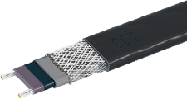
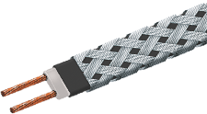
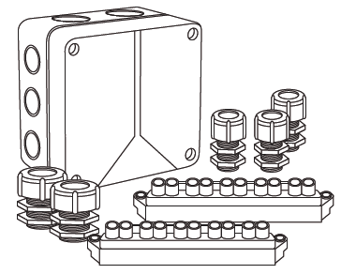
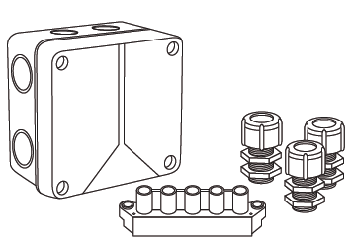
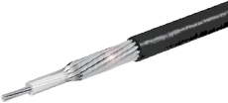
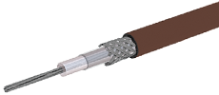
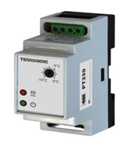
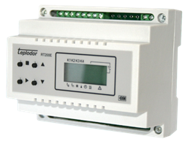
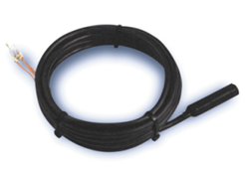
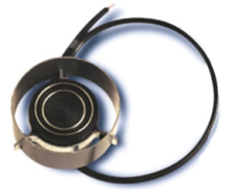
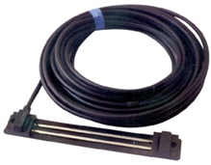
ПРИМЕНЯЕМОЕ ОБОРУДОВАНИЕ
Нагревательные кабели
Соединительные коробки Abox
Регуляторы температуры и датчики
Крепежные элементы

Slide 10
ПРИМЕНЯЕМОЕ ОБОРУДОВАНИЕ

Slide 11
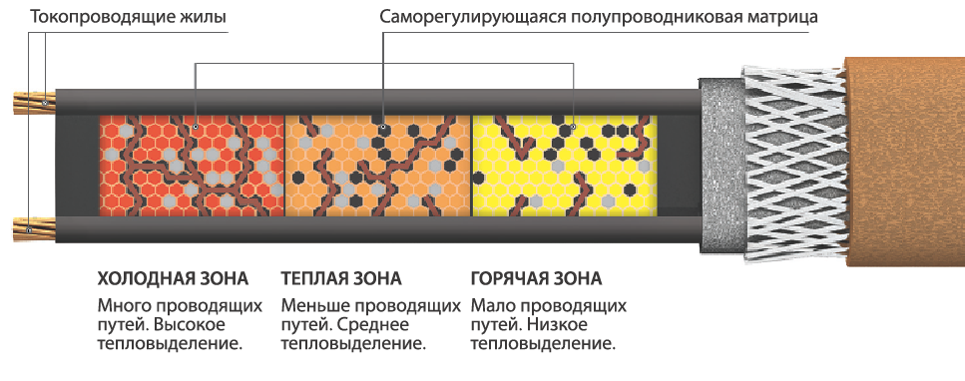
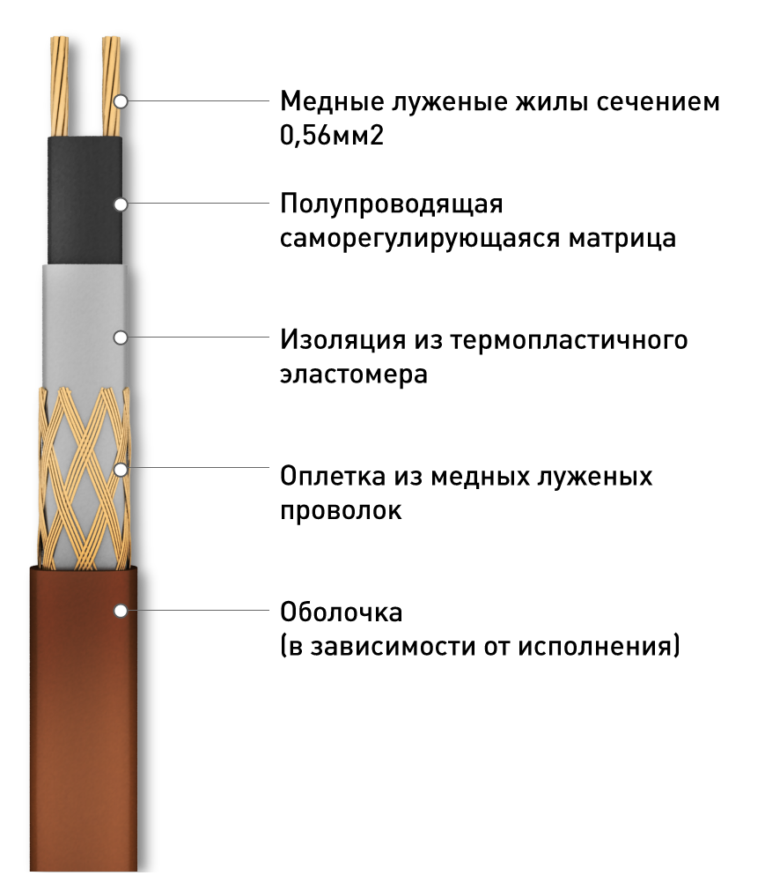
НАГРЕВАТЕЛЬНЫЕ КАБЕЛИ И СЕКЦИИ
Саморегулирующийся кабель Freezstop
􀂃 Автоматически меняет тепловыделение в ответ на повышение или понижение температуры окружающей среды
􀂃 Может быть отрезан нужной длины, точно в соответствии с размером обогреваемой зоны, без изменения характеристик
􀂃 Наружная оболочка кабеля изготовлена из материала, стойкого к воздействию ультрафиолетового излучения, атмосферным осадкам, перепадам температур
􀂃 Не перегревается и не перегорает даже при самопересечении
􀂃 Может поставляться в виде нагревательных секций марки ССБЭ с установочными проводами и полностью готовых к подключению
􀂃 Рабочее напряжение ~220–240 В

Slide 12
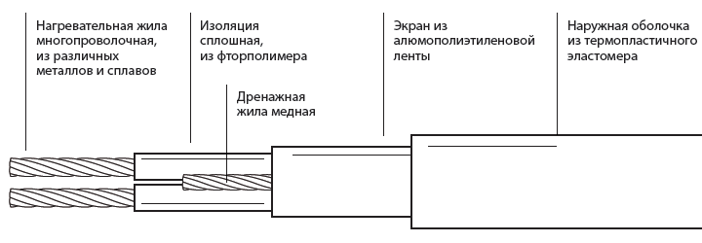
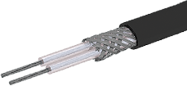
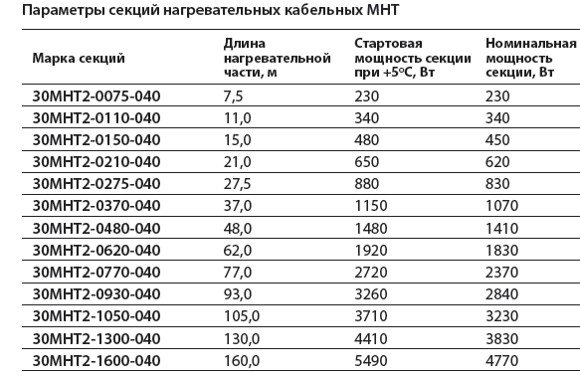
НАГРЕВАТЕЛЬНЫЕ КАБЕЛИ И СЕКЦИИ
Секции нагревательные кабельные МНТ
􀂃 Линейное тепловыделение 30 Вт/м
􀂃 Использование секций с широкой линейкой длин (от 7,5 м до 160 м) позволяет снизить затраты на силовую часть системы обогрева;
􀂃 Изоляция из фторполимера выдерживает температуру до 150 °С
􀂃 Рабочая температура на оболочке до 90 °С
􀂃 Простота монтажа за счет применения двухжильной конструкции (запитка секции с одной стороны)
􀂃 Поставляются на объект в виде сверхнадежных изделий, смуфтированных с установочными проводами и готовых к немедленному использованию.

Slide 13
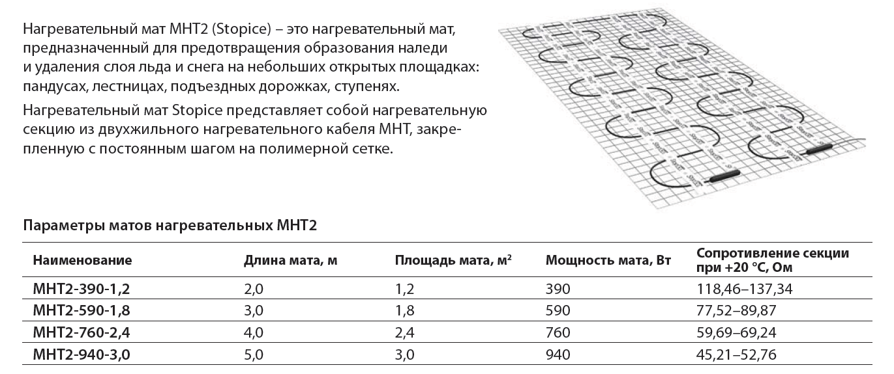
НАГРЕВАТЕЛЬНЫЕ КАБЕЛИ И СЕКЦИИ
Маты нагревательные МНТ2 (Stopise)

Slide 14
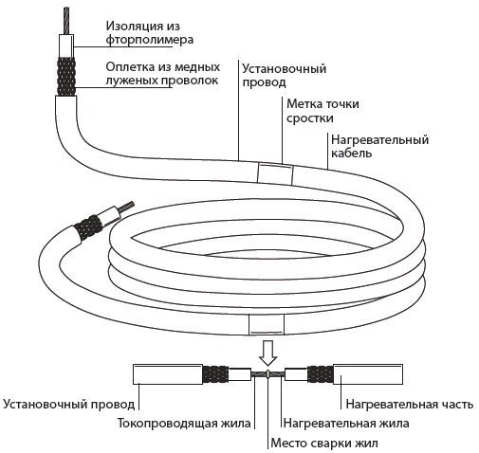
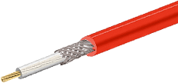
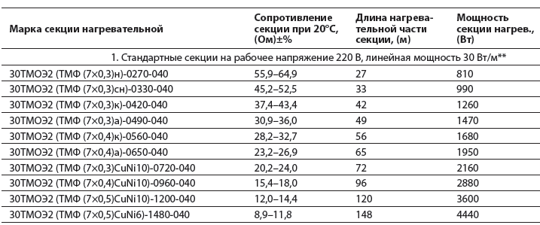
НАГРЕВАТЕЛЬНЫЕ КАБЕЛИ И СЕКЦИИ
Безмуфтовые секции нагревательные кабельные ТМОЭ на базе кабеля ТМФ
􀂃 Линейное тепловыделение 30, 40 Вт/м
􀂃 Простота монтажа
􀂃 Изоляция и оболочка из фторполимера позволяют выдерживать высокие температурные нагрузки
􀂃 Рабочая температура на оболочке до 180 °С
􀂃 Безмуфтовая конструкция секций – абсолютная герметичность
􀂃 Подходит для использования во взрывоопасных зонах

Slide 15
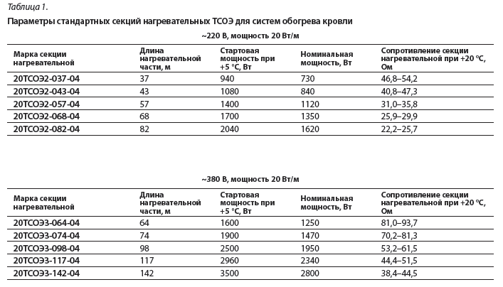
НАГРЕВАТЕЛЬНЫЕ КАБЕЛИ И СЕКЦИИ
Cекции нагревательные кабельные ТCОЭ на базе кабеля НБМК
􀂃 Линейное тепловыделение 5, 10, 20, 25 Вт/м
􀂃 Устойчивость к тепловым перегрузкам
􀂃 Высокая механическая прочность
􀂃 Рабочая температура на оболочке до 90°С
􀂃 Подходит для использования во взрывоопасных зонах

Slide 16
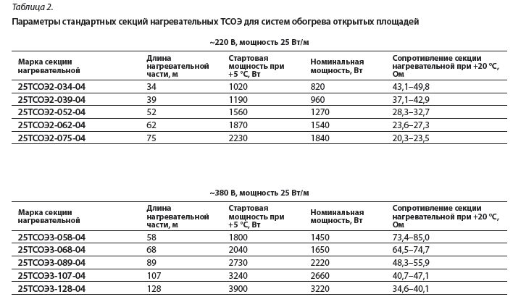
НАГРЕВАТЕЛЬНЫЕ КАБЕЛИ И СЕКЦИИ
Cекции нагревательные кабельные ТCОЭ на базе кабеля НБМК

Slide 17
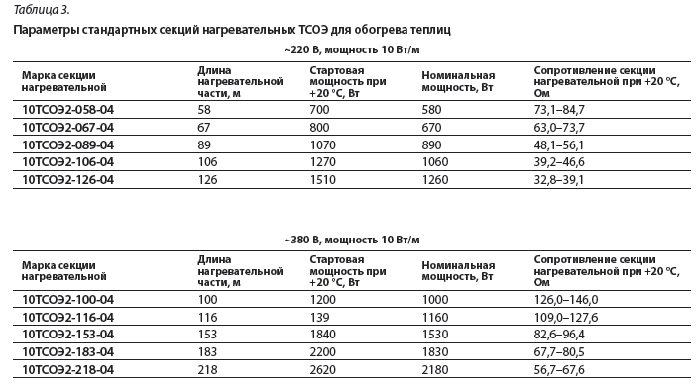
НАГРЕВАТЕЛЬНЫЕ КАБЕЛИ И СЕКЦИИ
Cекции нагревательные кабельные ТCОЭ на базе кабеля НБМК

Slide 18
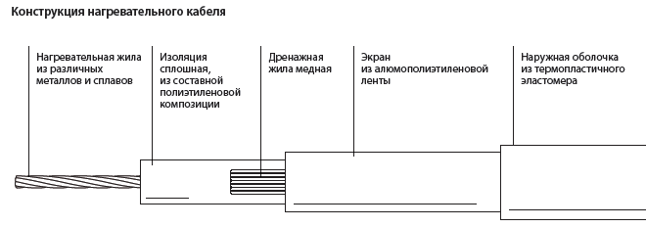
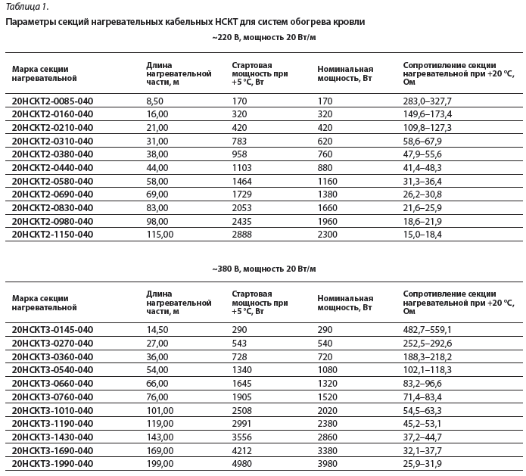
НАГРЕВАТЕЛЬНЫЕ КАБЕЛИ И СЕКЦИИ
Cекции нагревательные на базе кабеля НСКТ
􀂃 Линейное тепловыделение 20, 30 Вт/м
(мощности по заказу 4,…32 Вт/м)
􀂃 Экономичное решение для разных задач
􀂃 Рабочая температура на оболочке до 90°С

Slide 19
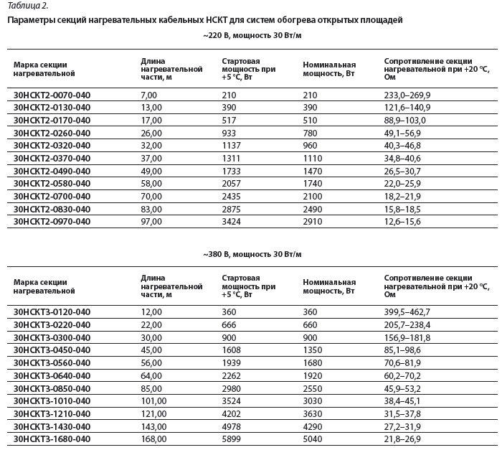
НАГРЕВАТЕЛЬНЫЕ КАБЕЛИ И СЕКЦИИ
Cекции нагревательные на базе кабеля НСКТ

Slide 20
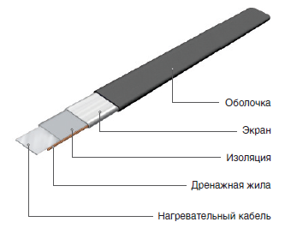
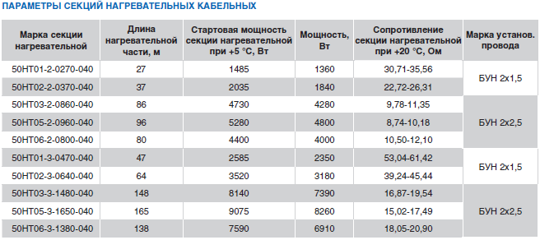
НАГРЕВАТЕЛЬНЫЕ КАБЕЛИ И СЕКЦИИ
Cекции нагревательные на базе кабеля НСКТ
􀂃 Линейное тепловыделение 50 Вт/м
􀂃 Высокая механическая прочность
􀂃 Снижение расходов на монтажные работы
􀂃 Рабочая температура на оболочке до 90°С

Slide 21
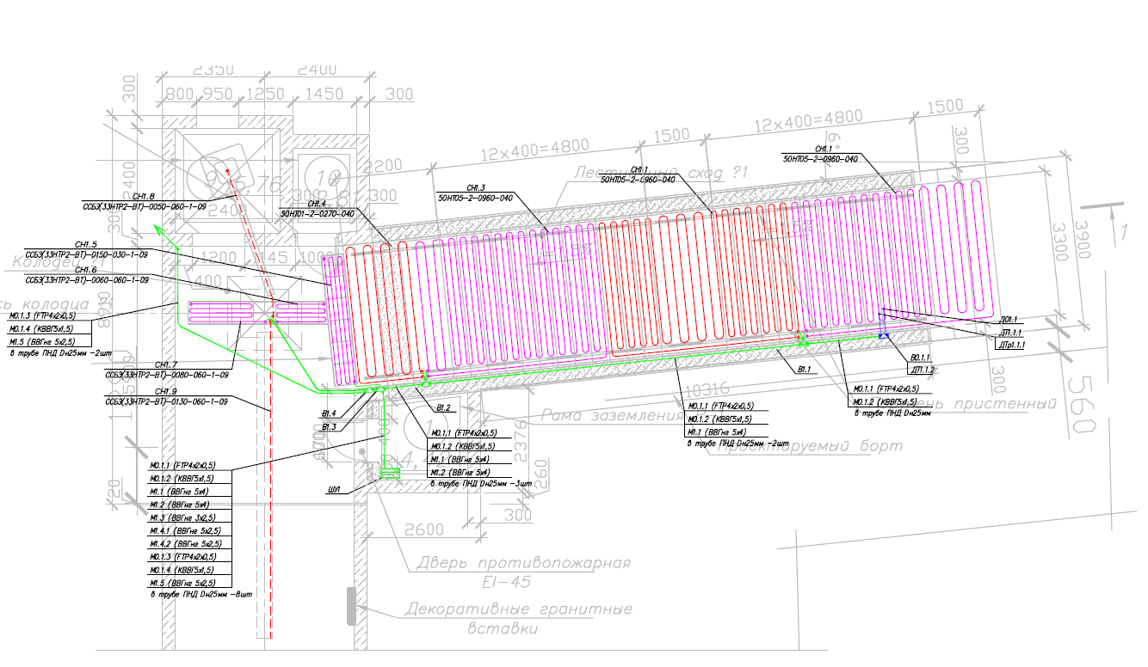
ОБОГРЕВ ЛЕСТНИЦ И ПАНДУСОВ
Размещение нагревательных секций, оборудования и электропроводки

Slide 22
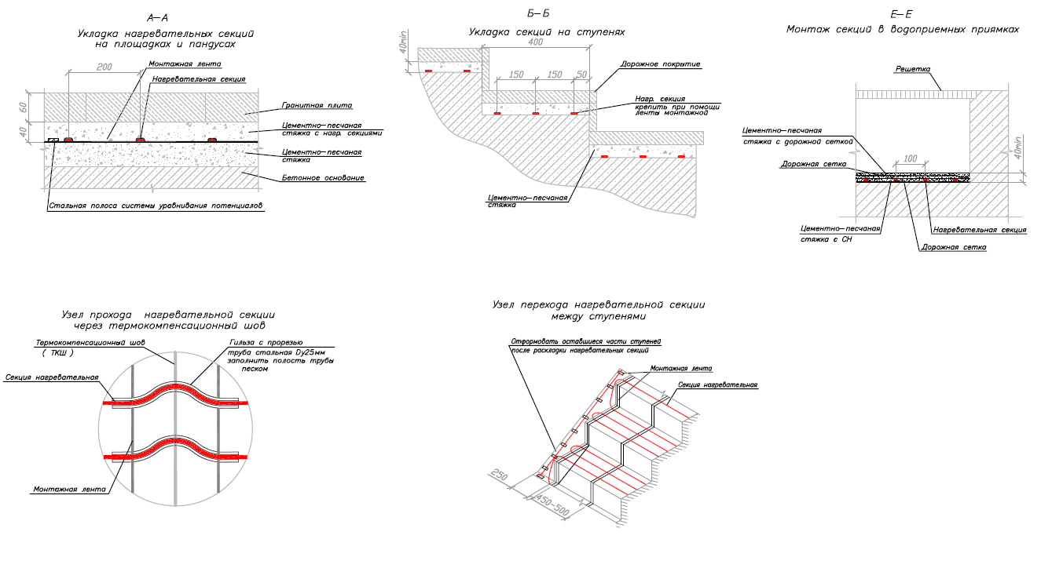
ОБОГРЕВ ЛЕСТНИЦ И ПАНДУСОВ
Типовые узлы

Slide 23
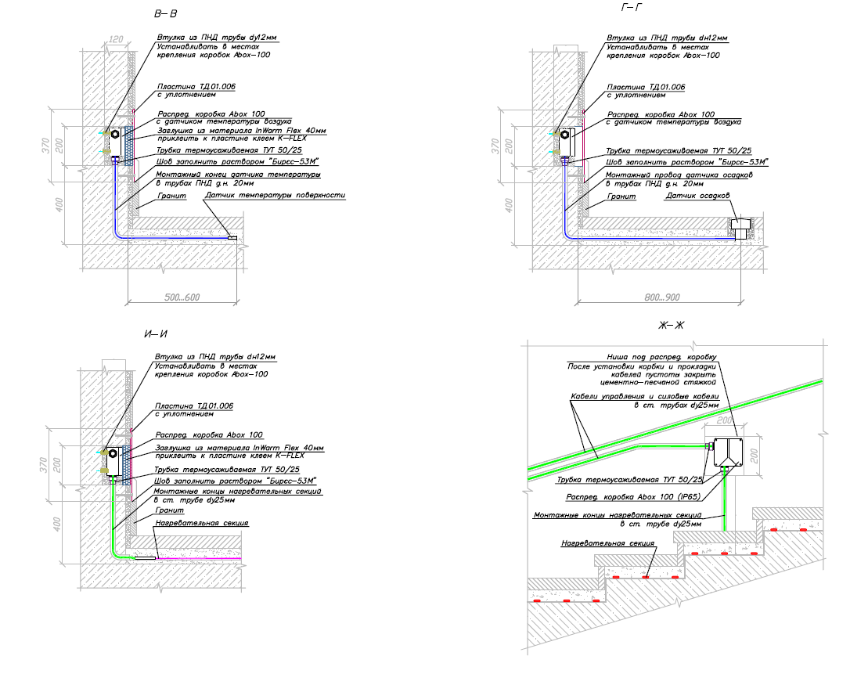
ОБОГРЕВ ЛЕСТНИЦ И ПАНДУСОВ
Типовые узлы

Slide 24
РАСЧЕТ ЭЛЕКТРИЧЕСКИХ ХАРАКТЕРИСТИК СИСТЕМЫ ОБОГРЕВА
Номинальная мощность системы обогрева
Номинальная мощность системы электрического обогрева определяется по формуле:
Рном. = Pр • L
где: Рp — рабочая линейная мощность нагревательного кабеля, Вт/м
L — суммарная длина нагревательного кабеля, м
Пусковой ток системы обогрева
Коммутационные, пусковые и защитные устройства выбирают исходя из величин суммарного пускового тока, который определяется по формулам:
для резистивных нагревательных кабелей:
Iпуск. = 1,2 • Рном. / U
где: Рном. — номинальная мощность системы электрического обогрева, Вт
U — напряжение питания, В
для саморегулирующихся нагревательных кабелей:
Iпуск. = Iтабл. • L
где: Iтабл. — табличное значение пускового тока для саморегулирующегося кабеля, А/м
L — суммарная длина нагревательного кабеля, м

Slide 25
ОБОГРЕВ ЛЕСТНИЦ И ПАНДУСОВ
Расчетная таблица электрических параметров

Slide 26
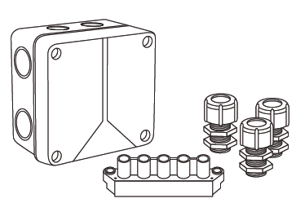
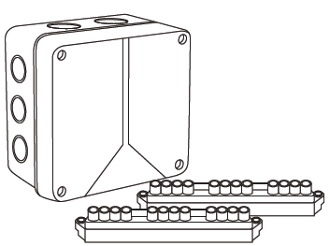
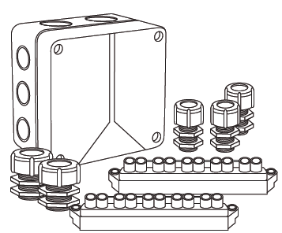
КОРОБКИ СОЕДИНИТЕЛЬНЫЕ
Коробка монтажная Abox060/S (стандарт)
Соединительные коробки предназначены для подключения
нагревательных секций и кабелей к электропитанию, а также подключения датчиков температуры, воды и осадков к контрольным кабелям для передачи управляющих сигналов в шкаф управления.
Для обеспечения герметичного ввода кабелей в коробки необходимо использовать сальники со степенью защиты IP65.
Коробка монтажная Abox100/S (стандарт)
Коробка монтажная Abox160

Slide 27
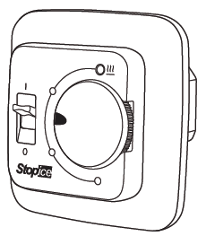
РЕГУЛЯТОРЫ ТЕМПЕРАТУРЫ
ТР 140
Терморегулятор для управления небольшими антиобледенительными системами
􀂃 Работа системы в диапазоне температур +5 °С ... –15 °С
􀂃 Накладной монтаж
􀂃 Разнесенные органы управления
􀂃 Управление резистивной нагрузкой до 16А (~220 В) через собственные контакты реле
􀂃 Включение и выключение прибора
􀂃 Регулировки рабочего температурного диапазона
􀂃 Простое и понятное управление обогревом
􀂃 Светодиодный индикатор включенного состояния
􀂃 Сохранение установочных данных при отключении питания
􀂃 Выносной датчик температуры воздуха (в комплекте) NTC 1 кОм

Slide 28
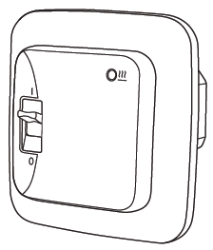
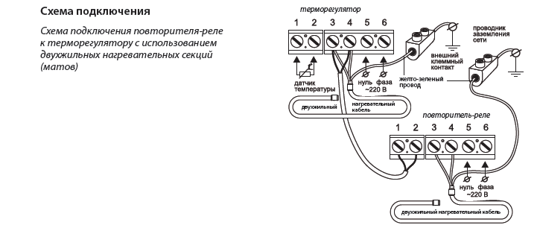
РЕГУЛЯТОРЫ ТЕМПЕРАТУРЫ
Повторитель-реле Roomstat 190
Устройство для подключения дополнительных мощностей электрического обогрева
􀂃 Расширяет возможные площади обогрева
􀂃 Удобный и легкий монтаж
􀂃 Используется совместно с терморегулятором ТР 140
􀂃 Максимальный ток нагрузки 16А (~220 В)
􀂃 Включение и выключение прибора
􀂃 Светодиодный индикатор включенного состояния

Slide 29
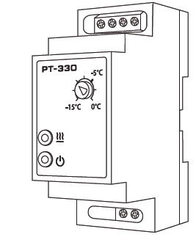
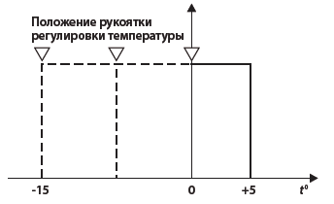
РЕГУЛЯТОРЫ ТЕМПЕРАТУРЫ
РТ-330
Регулятор температуры для управления простыми
антиобледенительными системами кровли и открытых площадей
􀂃 Работа системы в диапазоне температур +5 °С ... –15 °С
􀂃 Регулируемая настройка нижней границы температуры поддержания в диапазоне –15 °С ... 0 °C
􀂃 Индикация состояния нагрева и наличия питания
􀂃 Управление резистивной нагрузкой до 16А (~220 В) через собственные контакты реле
􀂃 Напряжение питания ~220 В 50 Гц
􀂃 Крепление на DIN-рейку
􀂃 Подключение проводов через клеммные контакты под винт
􀂃 Используется совместно с датчиком температуры (TST05)
Назначение контактов

Slide 30
РЕГУЛЯТОРЫ ТЕМПЕРАТУРЫ
РТ-200
􀂃 Широкий диапазон температур работы системы (–30 °С ... +25 °С)
от температуры окружающего воздуха
􀂃 Автоматический и ручной режим работы
􀂃 Управление работой разных контуров – обогрев кровли, обогрев
водосточных труб
􀂃 Сохранение заданных параметров в энергонезависимой памяти
􀂃 Защита установленных параметров паролем
􀂃 Крепление на DIN-рейку
􀂃 Индикация температур, состояния входных и выходных параметров
на ЖК-индикаторе
􀂃 Вывод сигнала об аварийных и нештатных ситуациях
􀂃 Простота в установке и настройке
􀂃 Используется совместно с датчиками: температуры (TST01) осадков (TSP02) и воды (TSW01)
Регулятор температуры для управления антиобледенительными системами кровли
Нумерация и назначение контактов

Slide 31
РЕГУЛЯТОРЫ ТЕМПЕРАТУРЫ
РТ-220
􀂃 Широкий диапазон температур работы системы (–50 °С ... +40 °С)
от температуры окружающего воздуха
􀂃 Реализация различных алгоритмов управления обогревом
􀂃 Автоматический и ручной режим работы
􀂃 Сохранение заданных параметров в энергонезависимой памяти
􀂃 Защита установленных параметров паролем
􀂃 Возможность работы в условиях сильных индустриальных помех
􀂃 Крепление на DIN-рейку
􀂃 Индикация температур, состояния входных и выходных параметров на ЖК-индикаторе
􀂃 Вывод сигнала об аварийных и нештатных ситуациях
􀂃 Простота в установке и настройке
􀂃 Используется совместно с датчиками: температуры (TST05) осадков (TSP01 или TSP02) и воды (TSW01)
Регулятор температуры для управления антиобледенительными системами открытых площадей
Нумерация и назначение контактов

Slide 32
ДАТЧИКИ
Датчики измерения температуры ТST01 и ТST05

Slide 33
ДАТЧИКИ
Датчик наличия осадков TSP02
Датчик наличия воды TSW01
Назначение
Датчик наличия осадков предназначен для определения наличия осадков на обогреваемой поверхности. Используется для совместной работы с регулятором температуры электронным РТ-200.
Принцип работы
При попадании снега на датчик осадков нагревательный элемент растапливает его, преобразуя в воду. Контакты контроля осадков при попадании на них воды замыкаются, и регулятор температуры фиксирует наличие осадков.
Назначение
Датчик воды предназначен для контроля наличия воды
на обогреваемой поверхности. Используется для совместной работы с регулятором температуры электронным РТ-200
Принцип работы
Датчик воды определяет наличие осадков, выпавших
в виде дождя. По принципу действия аналогичен датчику осадков, но не имеет подогревателя. При попадании на контакты воды цепь замыкается и регулятор температуры фиксирует наличие воды.

Slide 34
ПОДБОР СТАНДАРТНОГО ШКАФА УПРАВЛЕНИЯ
Шкафы электрические низковольтные предназначены для электропитания и реализации функций управления антиобледенительной системой.
В состав шкафа входят:
– электронный регулятор температуры;
– пусковая и защитная аппаратура (автоматические выключатели силовых цепей, устройства защитного отключения, пускатели, блок питания датчика осадков)
– устройства управления и сигнализации (реле, лампы индикации);
– оборудование для собственного обогрева шкафа (опционально, а также для некоторых стандартных шкафов).

Slide 35
ПОДБОР СТАНДАРТНОГО ШКАФА УПРАВЛЕНИЯ

Slide 36
ОБОГРЕВ ВЕРТОЛЕТНЫХ ПЛОЩАДОК
Размещение нагревательных секций, оборудования и электропроводки

Slide 37
ОБОГРЕВ ВЕРТОЛЕТНЫХ ПЛОЩАДОК
Размещение нагревательных секций, оборудования и электропроводки

Slide 38
ОБОГРЕВ ВЕРТОЛЕТНЫХ ПЛОЩАДОК
Типовые узлы

Slide 39
ОБОГРЕВ ТЕХНОЛОГИЧЕСКИХ ПЛОЩАДОК
Размещение нагревательных секций, оборудования и электропроводки

Slide 40
ОБОГРЕВ ФУТБОЛЬНЫХ ПОЛЕЙ
Размещение нагревательных секций, оборудования и электропроводки

Slide 41
ОБОГРЕВ ФУТБОЛЬНЫХ ПОЛЕЙ
Размещение нагревательных секций, оборудования и электропроводки

Slide 42
ОБОГРЕВ ПОЛОВ МОРОЗИЛЬНЫХ КАМЕР
Размещение нагревательных секций, оборудования и электропроводки

Slide 43
ПРОЕКТИРОВАНИЕ МОНТАЖНОЙ ЧАСТИ СЭО,
ТИПОВЫЕ УЗЛЫ
ПРОЕКТИРОВАНИЕ МОНТАЖНОЙ ЧАСТИ СЭО,
ТИПОВЫЕ УЗЛЫ
ПРОЕКТИРОВАНИЕ МОНТАЖНОЙ ЧАСТИ СЭО,
ТИПОВЫЕ УЗЛЫ
ПРОЕКТИРОВАНИЕ МОНТАЖНОЙ ЧАСТИ СЭО,
ТИПОВЫЕ УЗЛЫ
Спасибо за внимание !

